Slide 1
淘宝店铺：GenBotter
PID
电流环控制
Notes:
从这一讲开始，我们正式进入控制器设计。前面第 7 章我们已经知道什么是闭环控制，那今天要解决的问题是：
闭环里，谁在做决定？它是怎么想的？

Slide 2

课程大纲
11 - 01
电流环的意义与控制原理
11 - 02
电流环PID代码实现
Motor Control System Design & Implementation
Notes:
本次课程分为两个主要部分。第一部分，我们将探讨电流环的基本概念和它在电机控制中的重要意义。第二部分，我们将进行实战，通过代码实现电流环PID控制，并演示其效果。

Slide 3
【11-01】电流环的意义与控制原理
从基础原理到闭环控制的核心逻辑解析
Notes:
首先，让我们进入第一章，了解电流环到底是什么，以及它为什么对电机控制如此重要。

Slide 4
内容大纲
01
回顾与痛点：如果只有速度环
02
物理本质：转矩与电流的亲密关系
03
双环嵌套：速度环与电流环的完美协作
04
内环之快：电流环为何必须“眼疾手快”
Notes:
本次课程将分为七个部分。首先，我们会回顾速度环的痛点，引出电流环的必要性。接着，深入理解电流环的物理本质和双环嵌套的逻辑。然后，我们会重点讲解电流环的快速响应特性。之后，将进入实战环节，演示如何在STM32F407上实现电流环控制。最后，通过实验验证效果，并对课程进行总结和预告。

Slide 5
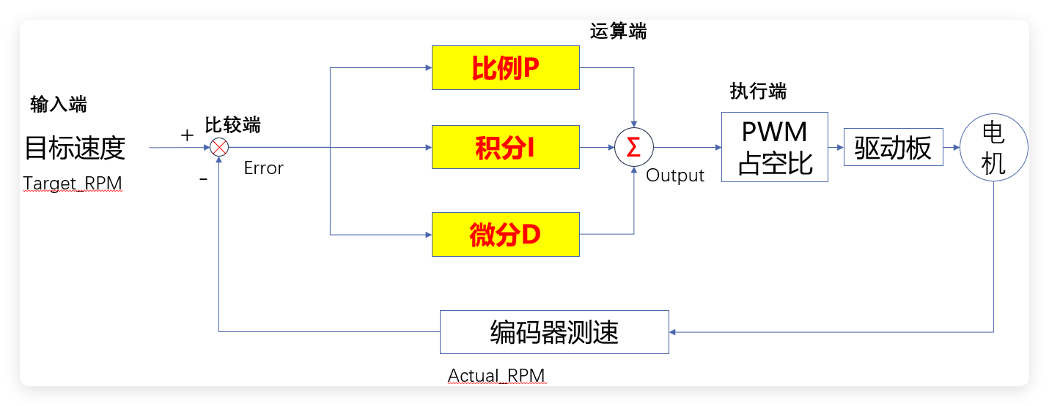
回顾：速度环的基本控制逻辑
闭环控制流程
速度设定值 → 速度PID控制器 → PWM输出 → 电机，形成完整的负反馈闭环。
核心调节原理
根据速度误差动态调整PWM占空比，改变电机两端平均电压，从而精确控制转速。
图：速度环控制逻辑框图示意
方案优势
结构简单，能够满足大多数场景下的基本速度稳定控制需求。
Notes:
在讨论电流环之前，我们先简单回顾一下速度环。速度环的控制逻辑很直接：我们给一个速度目标，PID控制器根据实际转速和目标转速的误差，计算出需要输出的PWM占空比，通过改变电机电压来调整转速。这套逻辑在大多数情况下工作得很好。

Slide 6
痛点：只有速度环的不足
100% PWM = 电机直接接电源，没有限流。
电机绕组电阻极小
刚启动 / 低速时反电动势很小
电流 = 电源电压 / 绕组电阻
→ 直接变成堵转电流，通常是额定电流的 5～20 倍
→ 发热 I²R 瞬间爆炸
→ 烧驱动、烧电机
异常状态：电机堵转
当电机运行中突然被卡住时，实际转速瞬间远低于设定值，系统进入异常状态。
PID 失控反应
控制器检测到巨大的转速误差，会持续增大 PWM 输出，试图“拉回”目标速度。
硬件烧毁风险
PWM 无限增大导致电流急剧飙升，瞬间产生高温，极易烧毁驱动板或电机本体。
？
核心结论：无保护的速度环在堵转场景下存在极高的硬件损坏风险，必须引入限流保护机制。
Notes:
但是，速度环有一个致命的弱点。想象一下，如果电机在运行中突然被卡住，转速瞬间降为零。
速度环的PID控制器会看到巨大的误差，它会拼命地增加PWM输出，试图让电机重新达到目标速度。
结果就是，PWM占空比被加到最大，电机电流瞬间飙升，这很容易就会烧毁我们的驱动板或者电机本身。这就是速度环的“阿喀琉斯之踵”。

Slide 7
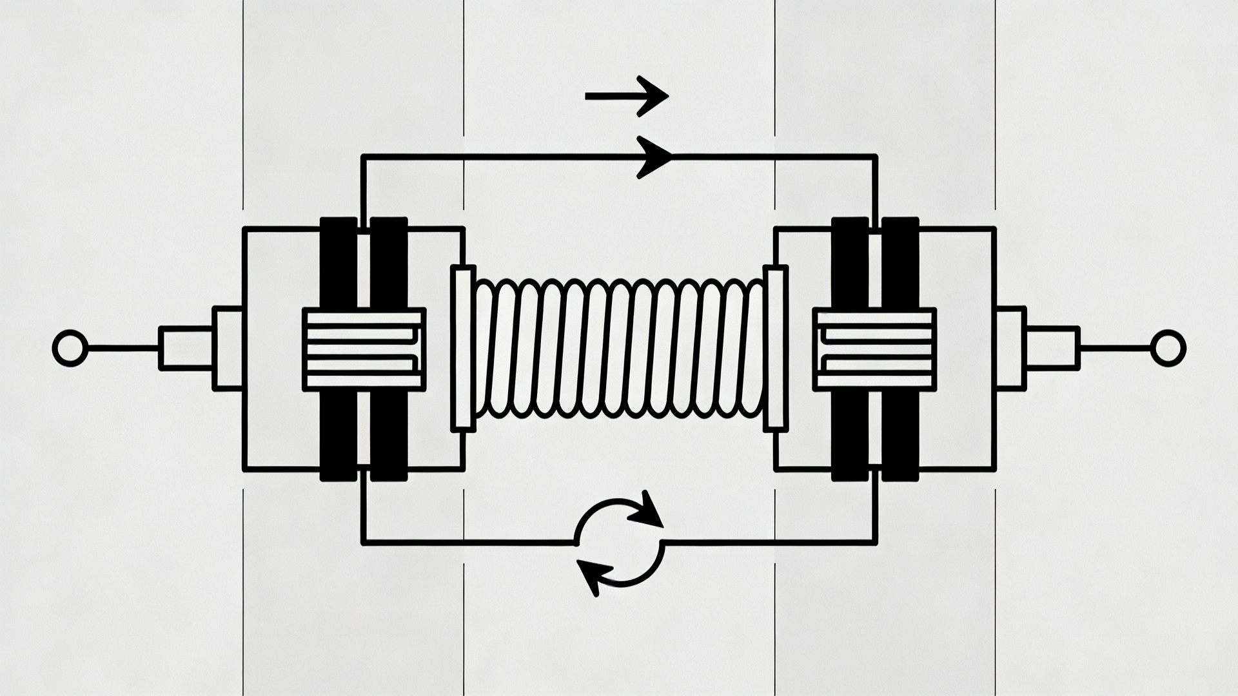
物理本质：电流决定转矩
实际上通过控制电流来控制转矩
T = Kt · I
电磁转矩(T) 与 电枢电流(I) 成正比
物理原理洞察
电机的输出力矩直接由流过线圈的电流决定，而非电压。电压仅决定转速趋势。
控制电流 = 控制力矩
直流电机内部电磁结构示意图：电流产生磁场，磁场相互作用产生转矩
Notes:
要解决这个问题，我们需要回到电机的物理本质。电机的输出转矩，也就是我们常说的“力气”，它和什么有关呢？答案是电流。
根据公式T等于Kt乘以I，电磁转矩与流过电枢线圈的电流成正比。这意味着，控制电流，就是直接控制电机的输出力矩。
右侧的示意图展示了直流电机的内部结构，电流通过线圈产生磁场，磁场之间的相互作用最终转化为旋转的力矩。理解这一点，对于我们设计高效的电机控制系统至关重要。

Slide 8


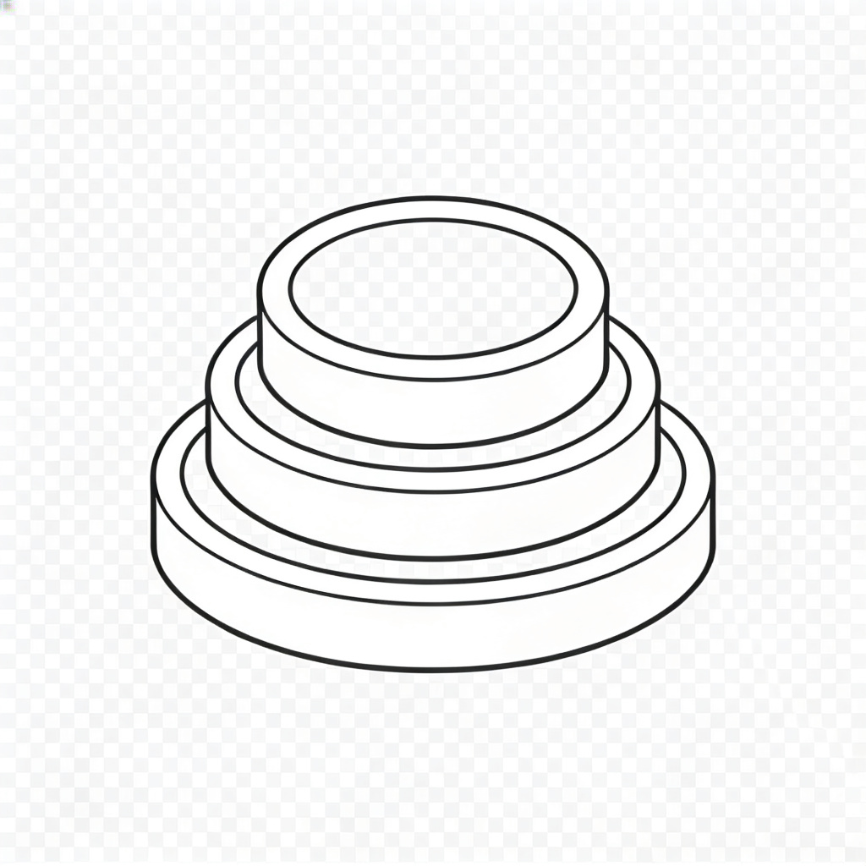
电流环的三大核心作用
限流保护
稳定力矩输出
提升系统稳定性
防止过流烧毁电机和驱动电路，保障系统硬件安全。
实现精准的转矩控制，确保负载变化时力矩平稳。
作为内环快速响应，显著提升速度环的稳定性和响应速度。
Notes:
基于这个原理，电流环主要有三大核心作用。第一，它可以实现限流保护，将电机的最大电流限制在安全范围内，有效防止过流烧毁。第二，它能稳定力矩输出，让我们可以精确地控制电机的扭矩。第三，作为速度环的内环，电流环能够快速响应，极大地提升整个系统的稳定性和动态性能。

Slide 9
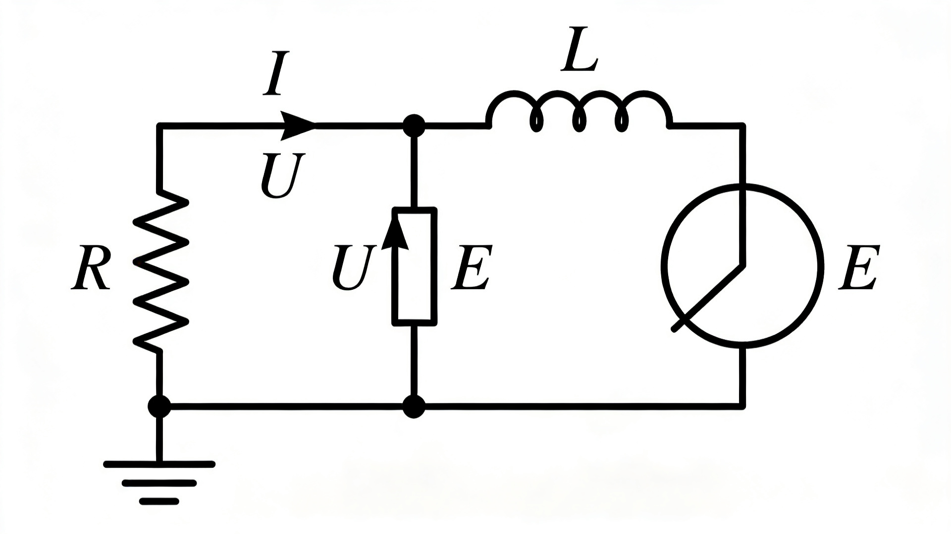
为什么电压不能直接控制力矩？
电枢电压方程
施加电压 U = 电阻压降(R·I) + 电感压降(L·dI/dt) + 反电动势(E)，需层层克服。
反电动势 (E) 的阻碍
反电动势与转速成正比，转速越高，抵消的输入电压越多，直接削弱了有效电压。
电感的动态阻碍
电感 (L) 会产生感应电压阻碍电流变化，导致电流响应滞后于电压指令。
图：直流电机等效电路模型
结论：电压与力矩非线性，无法直接精确控制。
Notes:
那为什么我们不直接控制电流呢？因为我们通常只能控制电压。根据电枢电压方程，我们施加的电压U，需要先克服线圈的电阻压降、电感压降，还要对抗电机转动产生的反电动势E，剩下的部分才能真正用来产生电流。反电动势会随着转速升高而增大，所以电压和电流之间并不是简单的线性关系。这就是为什么直接控制电压（PWM）并不能精确控制力矩。

Slide 10
双环嵌套：速度环与电流环的完美协作
串级控制闭环流程
目标速度 → 速度PID → 目标电流 → 电流PID → PWM输出 → 电机驱动
目标速度
速度环
电流环
PWM
占空比
驱动板
电机
电流测量
内外环角色分工
编码器测速
速度环（外环）：根据速度误差计算所需的“目标电流”（即所需力矩）。
电流环（内环）：精确控制实际电流，使其紧紧跟随速度环给出的目标值。
图：双环嵌套串级控制原理框图
核心优势：通过双环嵌套，系统兼具了外环的稳态精度与内环的动态响应速度，实现了对电机的高性能控制。
Notes:
解决方案就是引入电流环，形成双环嵌套的串级控制结构。
在这个结构中，速度环作为外环，它的任务不再是直接输出PWM，而是根据速度误差，计算出为了达到目标速度，电机需要输出多大的力矩，也就是需要多大的“目标电流”。
然后，这个目标电流被传递给作为内环的电流环。电流环的任务就是精确地控制电机的实际电流，让它紧紧跟随这个目标值。
这种内外分工协作的方式，既保证了最终的速度准确性，又利用电流环的快速响应特性抑制了系统扰动。

Slide 11

电流环的控制原理
运算端
比例P
执行端
输入端
+
比较端
PWM
占空比
电机
目标电流
积分I
Σ
驱动板
-
Error
Output
Target_Current
微分D
电流采集电路
Actual_Current
Notes:
这里的关键转变在于，速度环的输出变了。没有电流环时，速度环的PID输出直接就是PWM占空比。而有了电流环之后，速度环的PID输出变成了“目标电流值”。这是一个从“直接控制执行器”到“控制中间变量”的转变，正是这个转变，让整个系统的稳定性和安全性得到了极大提升。

Slide 12
特点：电流环比速度环更快
角色分工：指挥官 vs 肌肉
速度环像“大脑”制定战略目标，电流环像“肌肉”执行战术力矩。
控制原理：敏捷响应
肌肉的反应速度必须远快于大脑指令，才能保证动作的敏捷与稳定。
示意图：指挥官下达指令，士兵快速执行
技术要求：频率差一个数量级
电流环频率通常为 10kHz，远高于速度环的 100Hz。
Notes:
为了让这个双环系统稳定工作，电流环的响应速度必须远快于速度环。我们可以用一个比喻来理解：速度环就像大脑，是指挥官，负责下达“跑多快”的战略指令；而电流环就像肌肉，是士兵，负责执行“用多大力气”的战术动作。肌肉的反应速度必须比大脑的指令快得多，这样整个身体才能协调、稳定地运动。在技术上，这意味着电流环的控制频率（比如10kHz）通常要比速度环（比如100Hz）高出一个数量级。

Slide 13
高博士_嵌入式
2026
谢谢大家
主讲人：
高博士
时间：
2026.04

